Slide 1
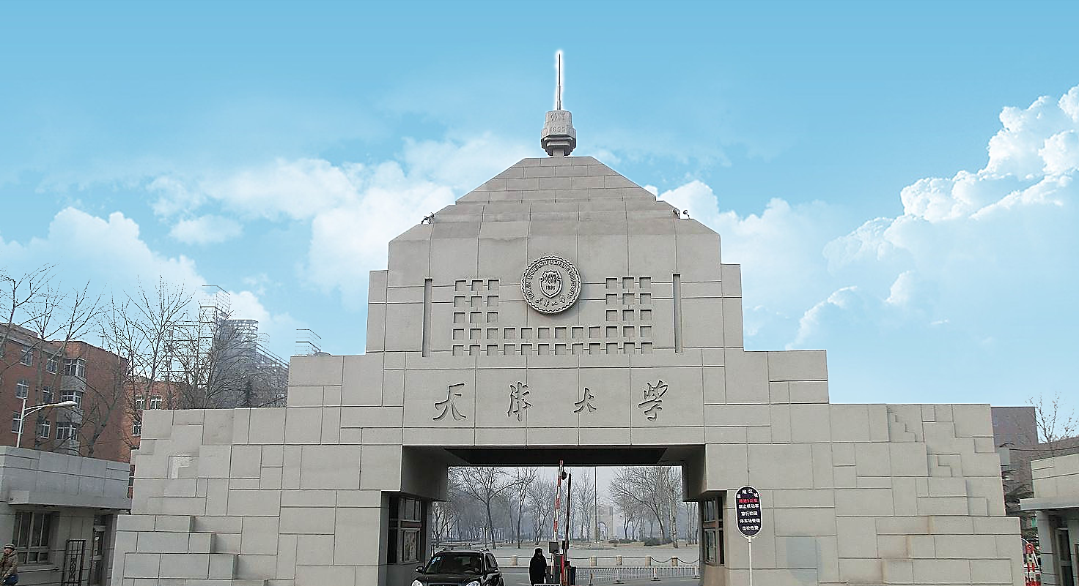

数字图像处理
Digital Image Processing

Slide 2
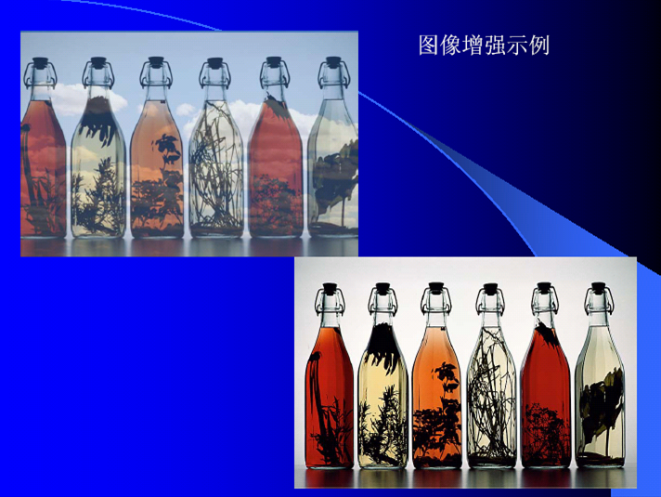
图象增强的含义和目的
3.1 背景知识

Slide 3
图象增强的含义和目的
3.1 背景知识
一、什么是图象增强？
图像增强是要突出图像中的某些信息，同时削弱或去除某些不需要信息的一种处理方法，以得到对具体应用来说视觉效果更“好”，或更“有用”的图像的技术.
二、为什么要增强图象？
图像在传输或者处理过程中会引入噪声或使图像变模糊，从而降低了图像质量，甚至淹没了特征，给分析带来了困难。

Slide 4
图象增强的含义和目的
第三章、空间域图像增强
三、目的：
（1）改善图象的视觉效果，提高图像的清晰度；
（2）将图象转换成更适合于人眼观察和机器分析识别的形式，以便从图象中获取更有用的信息。
四、基本方法：
空间域处理：点处理（图象灰度变换、直方图均衡等）；
邻域处理（线性、非线性平滑和锐化等）；
频域处理：高、低通滤波、同态滤波等

Slide 5
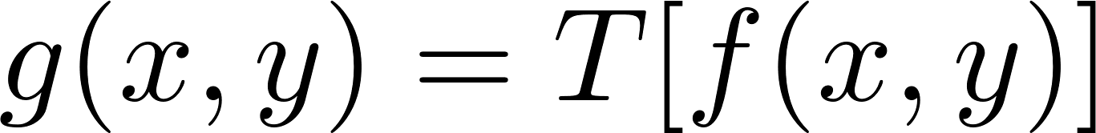
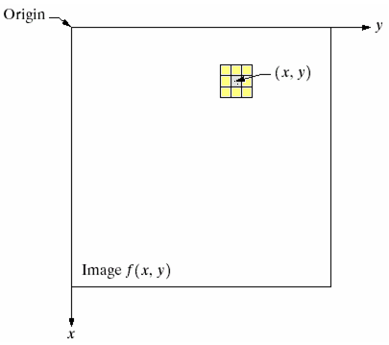
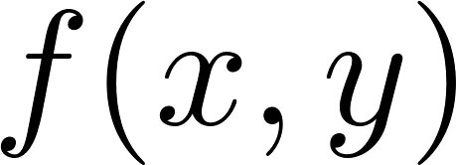
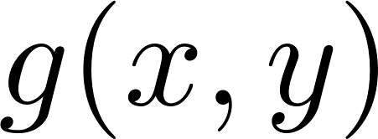


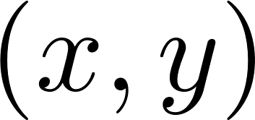
基本定义
3.1 背景知识
空间域增强是指增强构成图像的像素，可由下式定义：
其中
是输入图像
是输出图像
是对 的一种操作，定义在 的邻域上.
图像中(x,y)点的3×3邻域

Slide 6
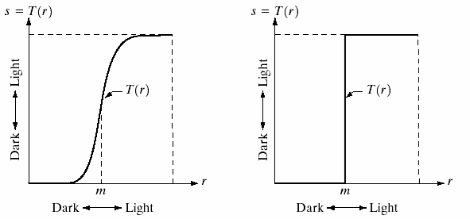
应用举例
3.1 背景知识
①邻域：中心在(x,y)点的正方形或矩形子图像.
②子图像的中心从一个像素向另一个像素移动,
③T操作应用到每一个(x,y)位置得到该点的输出g.
1×1的邻域 T(r)产生两级(二值)图像, 阈值函数
对比度拉伸
阈值处理
图像中(x,y)点的3×3邻域
对比度增强的灰度级函数

Slide 7
应用举例
3.1 背景知识
1x1邻域 -> 基本的灰度变换
更大的邻域会有更多的灵活性,一般的方法是利用点 (x,y) 事先定义的邻域里的一个函数来决定 g 在 (x,y) 的值,主要是利用所谓的模板（也称为滤波器,核,掩模）.
模板是一个小的(3×3)二维阵列,模板的系数值决定了处理的性质,如图像尖锐化等. 以这种方法为基础的增强技术通常是指模板处理或空域滤波.

Slide 8
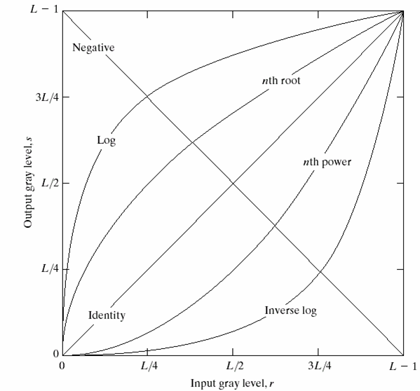
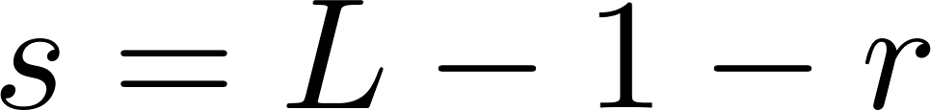
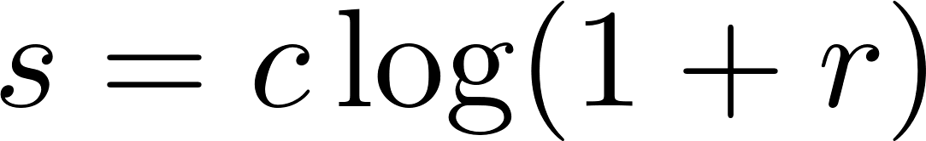
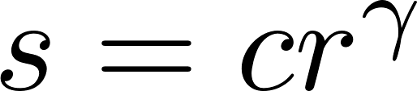
3.2 基本灰度变换类型
3.2 基本灰度变换
反比
灰度级变换函数
s = T(r)
三种基本类型
①线性的(正比或反比)
②对数的(对数和反对数的)
③幂次的(n次幂和n次方根变换)
图像反转
对数变换
幂次变换
n次方根
输出灰度级
对数
n次幂
正比
反对数
输入灰度级,r
用于图像增强的某些基本灰度变换函数

Slide 9
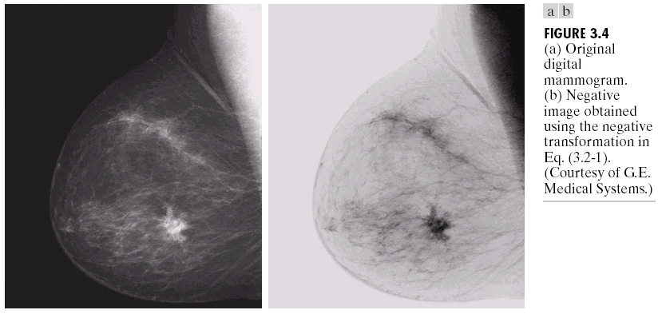
反转变换
3.2 基本灰度变换
反转变换
适于处理增强嵌入于图像暗色区域的白色或灰色细节,特别是当黑色面积占主导地位时.
灰度反转图像

Slide 10
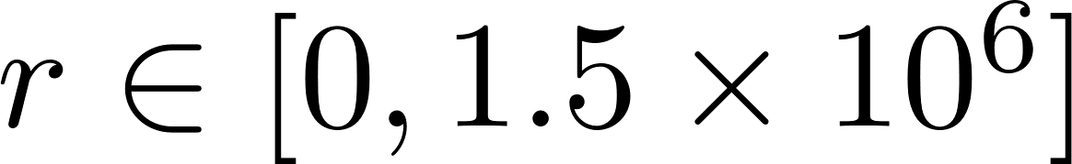
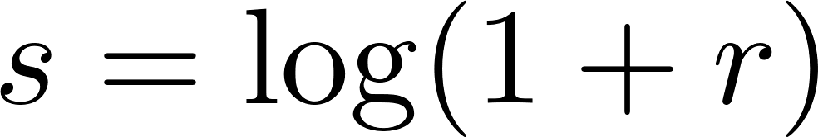
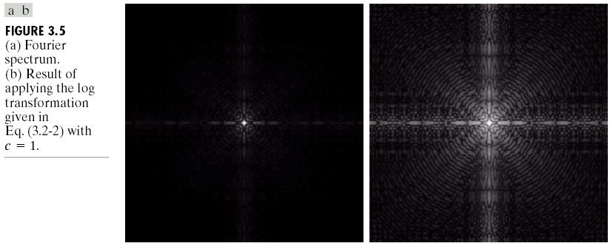
对数变换
3.2 基本灰度变换
对数变换
使一窄带低灰度输入图像映射为一宽带输出值.
可以用于扩展图像中的暗像素.
对数变换的图像（显示在一个8bit的系统中）

Slide 11
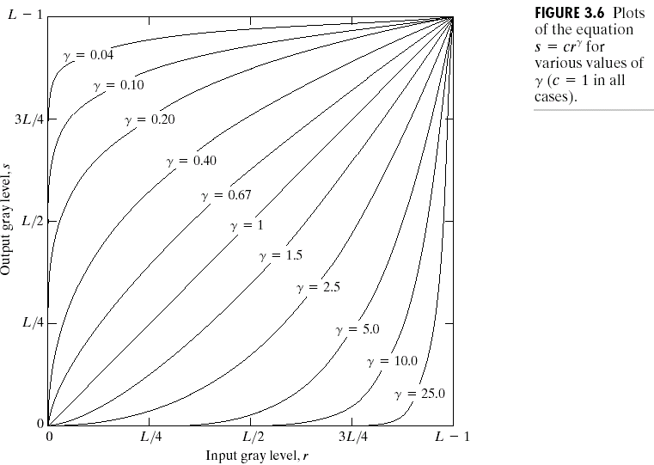
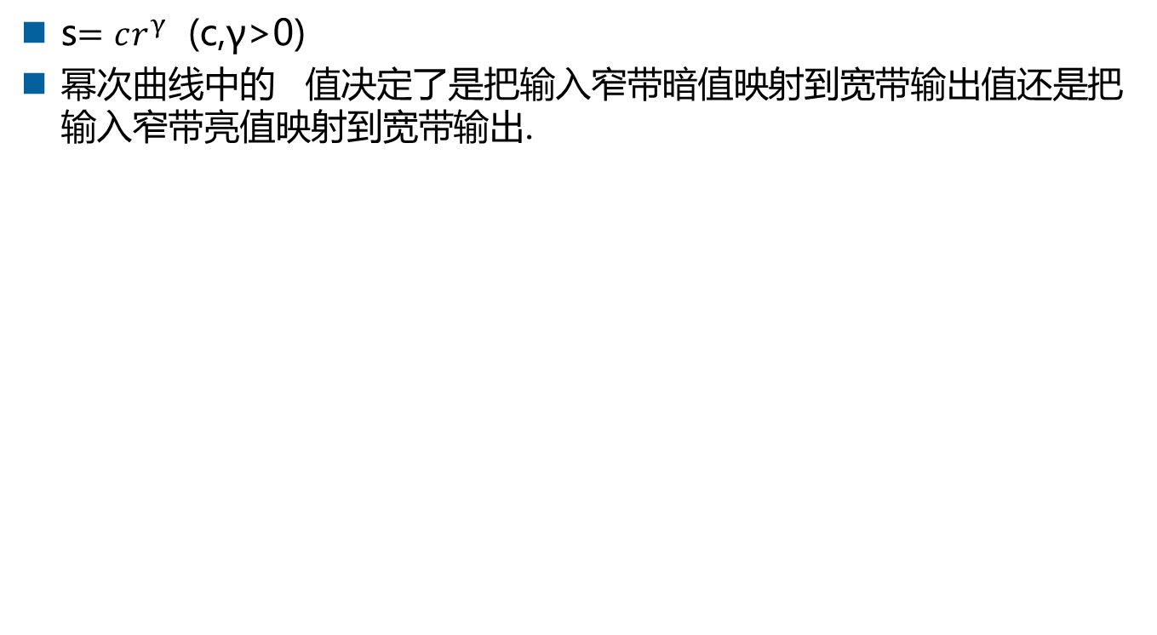
幂次变换
3.2 基本灰度变换
s$=cr^{γ}$ (c,γ>0)
幂次曲线中的 值决定了是把输入窄带暗值映射到宽带输出值还是把输入窄带亮值映射到宽带输出.

Slide 12
幂次变换
3.2 基本灰度变换
幂次变换的应用
为什么要进行γ校正？
几乎所有的CRT显示设备、摄像胶片、许多电子照相机的光电转换特性都是非线性的。所以，如果不进行校正处理的话，将无法得到好的图像效果。
光电传感器的输入输出特性：这些非线性部件的输出与输入之间的关系可以用一个幂函数来表示，形式为：设CCD的输入（入射光强度）为r，输出（电压）为v，则有：
电子摄像机的输出电压与场景中光强度的关系
(伽马)校正

Slide 13
幂次变换
3.2 基本灰度变换
幂次变换的应用
γ校正的原理
即在显示之前通过幂次变换将图像进行修正。整个过程利用公式表示如下：
因此，γ校正的关键是确定γ值。
实际中 γ值的确定方法
通常CCD的γ值在0.4 ～0.8之间，γ值越小，画面的效果越差。根据画面对比度的观察与分析，可以大致得到该设备的γ值（或依据设备的参考γ值）。
(伽马)校正

Slide 14
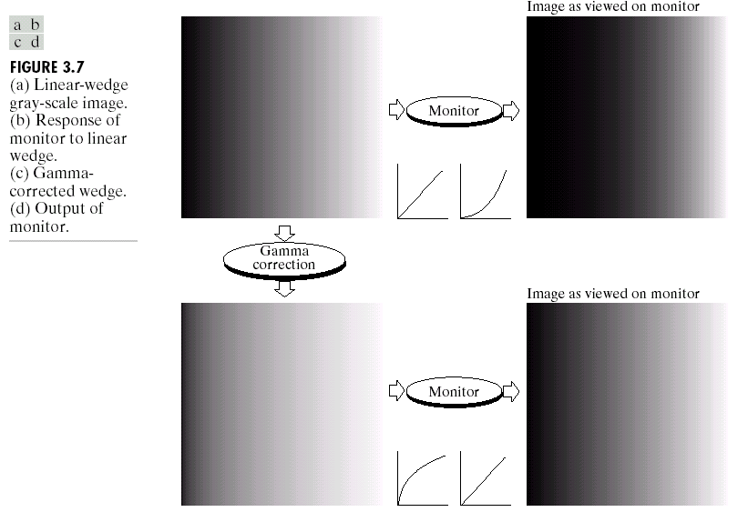
幂次变换
3.2 基本灰度变换
幂次变换的应用
伽马校正
(a)原图像

Slide 15
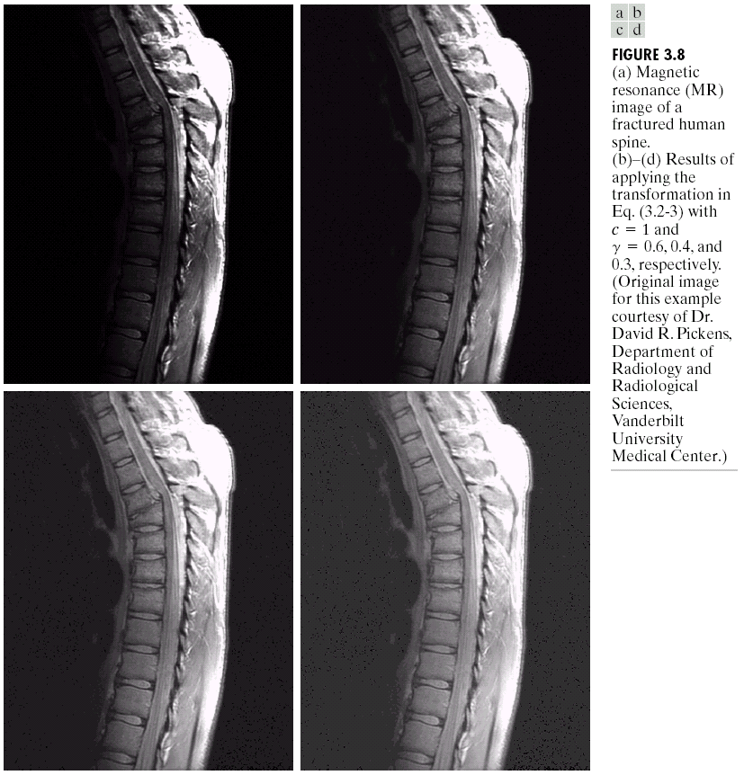
幂次变换
3.2 基本灰度变换
幂次变换的应用
例3.1用幂次变换
进行对比度增强
原图像
0.6
c=1, =0.6,0.4,0.3
0.4
0.3

Slide 16
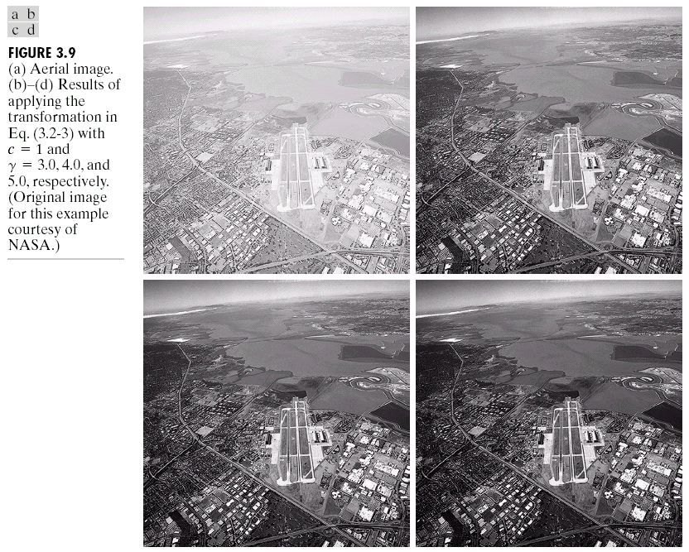
幂次变换
3.2 基本灰度变换
“冲淡”效果图
幂次变换的应用
c=1, =3.0,4.0,5.0
原图像
3.0
4.0
5.0

Slide 17
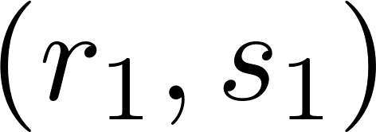
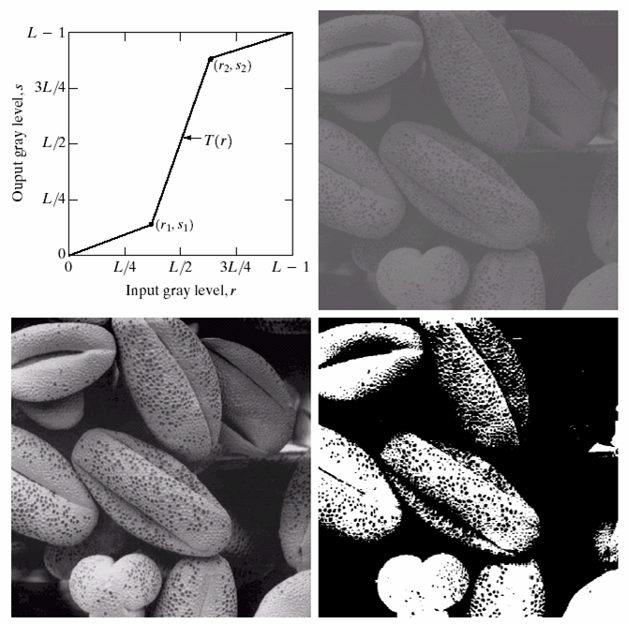
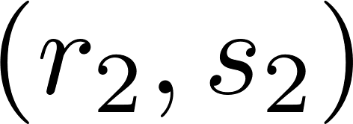
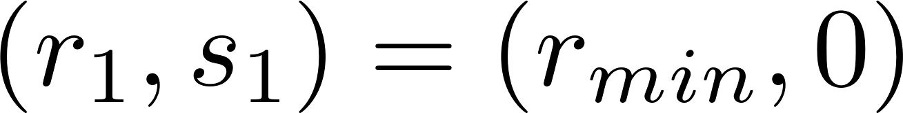
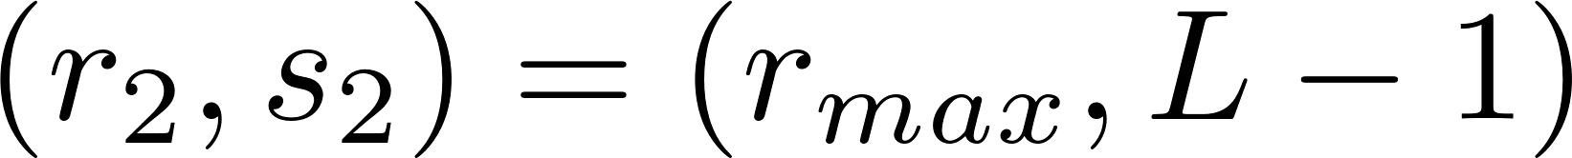
分段线性变换
3.2 基本灰度变换
1、对比拉伸 ：扩展图像处理时灰度级的动态范围。
起点：
终点：
线性函数：
阈值函数：
对比拉伸：
(a)
(b)
(c)
(d)

Slide 18
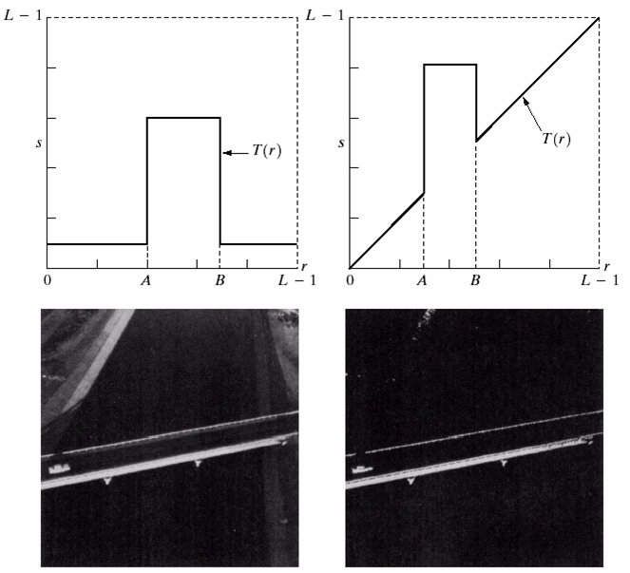
分段线性变换
3.2 基本灰度变换
2、灰度切割：提高特定灰度范围
的亮度
(a)加亮[A,B]范围,其他
灰度减小为一恒定值
(b)加亮[A,B]范围,其他
灰度级不变
(c)原图像
(d)使用(a)变换的结果
消除背景细节
保留背景细节
(a)
(b)
(c)
(d)

Slide 19
分段线性变换函数
3.2 基本灰度变换
3、位图切割：把数字图像分解成为位平面，（每一个位平面可以处理为一幅二值图像）对于分析每一位在图像中的相对重要性是有用的。（高阶位如前4位包含视觉上很重要的大多数数据；其它位对图像中的更多微小细节有作用）
例如：每个象素点的灰度值用8bit表示，假如某像素点的灰度值为00100010,分解处理 如下:
这个位置的像素，就分解成了8部分，各部分的值转成十进制就是该点在该位平面上的灰度值。

Slide 20
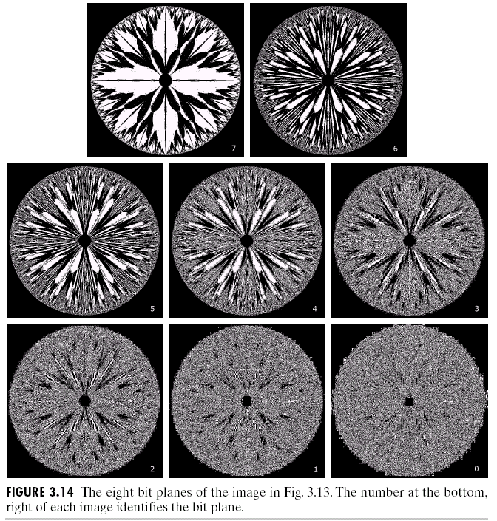
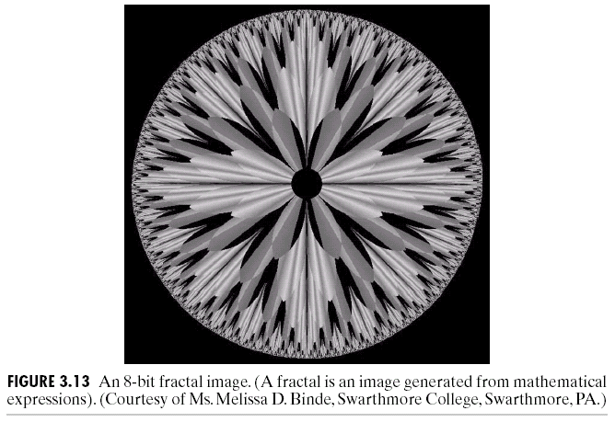
分段线性变换函数
3.2 基本灰度变换
3. 位图切割示例

Slide 21
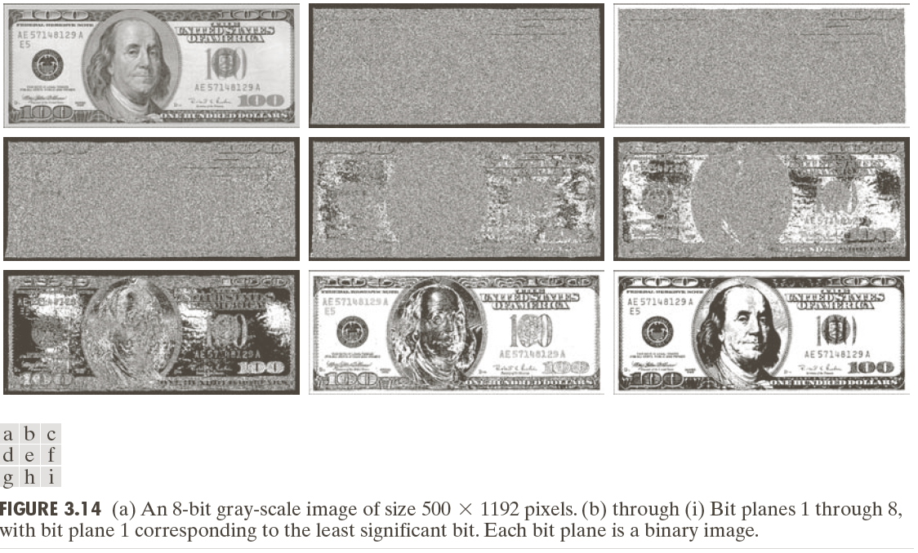
分段线性变换函数
3.2 基本灰度变换
3. 位图切割示例

Slide 22
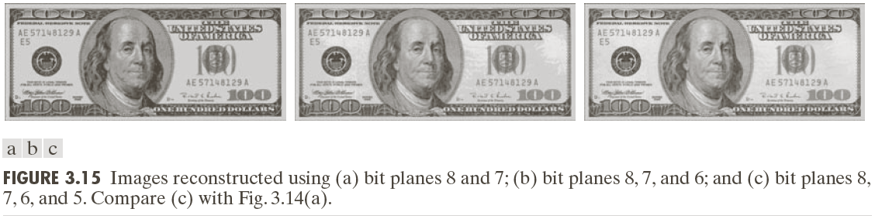
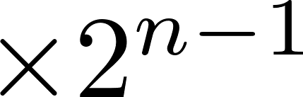
分段线性变换函数
3.2 基本灰度变换
位图切割在图像压缩和重建中的应用
重建：
第n个bit平面的每个像素 ；
所有bit平面相加；

Slide 23
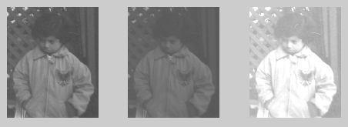
Matlab实例
3.2 基本灰度变换
MATLAB 例子:线性变换
I=imread('pout.tif');
pout=double(I);
A=0.5; B=50;
pout2=pout*A+B;
A=1.5,B=50;
pout3=pout*A+B;
255
J1=uint8(pout2);
J2=uint8(pout3);
subplot(1,3,1),imshow(I);
subplot(1,3,2),imshow(J1);
subplot(1,3,3),imshow(J2);
255
f(x,y)

Slide 24
Matlab实例
3.2 基本灰度变换
附录：Matlab函数: imadjust函数
功能：通过灰度变换调整对比度 格式：J=imadjust(I,[low high],[bottom top],gamma)
将图像I中的灰度值映射到J中的新值，即将灰度在[low high]之间的值映射到[bottom top]之间。
gamma 为校正量r ,默认为1(线性变换)
[low high] 为原图像中要变换的灰度范围，取值范围在[0，1]（归一化后的灰度值），
[bottom top]指定了变换后的灰度范围，取值范围在[0，1]

Slide 25
Matlab实例
3.2 基本灰度变换
使用 imadjust 函数
自己怎样确定这两个数值？
Im=imread('rice.png');
Jm=imadjust(Im,[0.15,0.9],[0,1]);
figure(1);subplot(211);imshow(Im);subplot(212);imhist(Im);
figure(2);subplot(211);imshow(Jm);subplot(212);imhist(Jm);

Slide 26
Matlab实例
3.2 基本灰度变换
使用imadjust的两个步骤：
(1)观察图像的直方图，判断灰度范围
(2)将灰度范围转换为0.0～1.0之间的分数，使得灰度范围可以通过向量[low,high]传递给imadjust函数。
注意：可以利用stretchlim函数以分数向量形式返回灰度范围, 直接传递给imadjust().
Im=imread('rice.png');
Jm=imadjust(Im,stretchlim(Im),[0,1]);
figure(1);subplot(211);imshow(Im);subplot(212);imhist(Im);
figure(2);subplot(211);imshow(Jm);subplot(212);imhist(Jm);

Slide 27
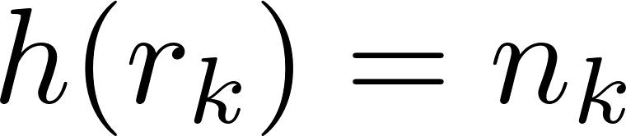
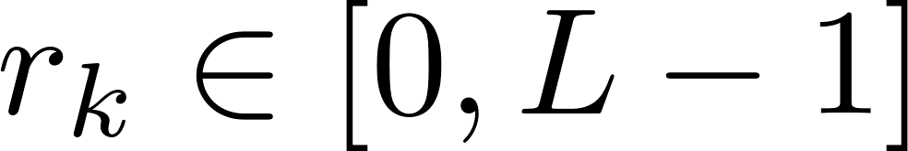
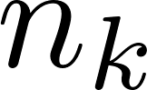
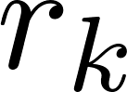
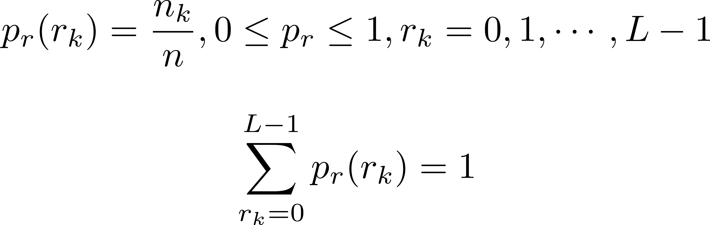
什么是直方图
3.3 直方图处理
直方图：
其中， ：灰度级； ：灰度级为 的像素个数。
归一化直方图：
n: 像素总数
原始图象灰度分布的概率密度函数

Slide 28
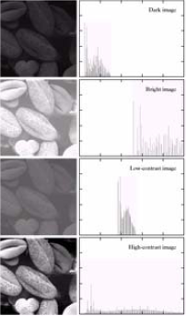
直方图和图像清晰度的关系
3.3 直方图处理
观察右边的4幅图像,那一幅图像视觉效果最好?直方图与图像清晰性的关系?
直方图反映了图像的清晰程度，当直方图均匀分布时，图像最清晰。由此，我们可以利用直方图来达到使图像清晰的目的。
直方图增强处理

Slide 29
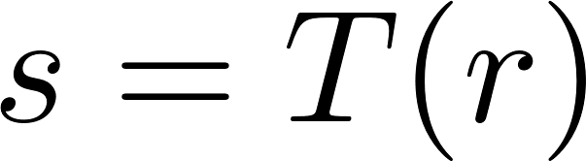
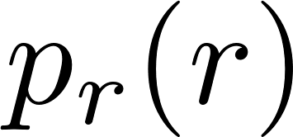
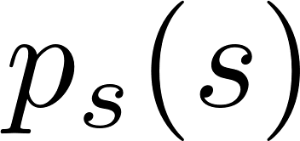
直方图均衡化
3.3 直方图处理
直方图处理:
假设原图的灰度值变量为 r ,变换后新图的灰度值变量为 s ,我们希望寻找一个灰度变换函数T： ，使得概率密度函数 变换成希望的概率密度函数
灰度变换函数T(r)应该满足:

Slide 30
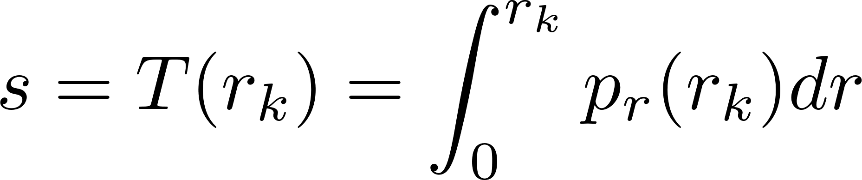
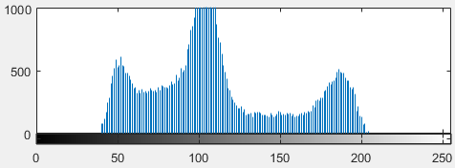
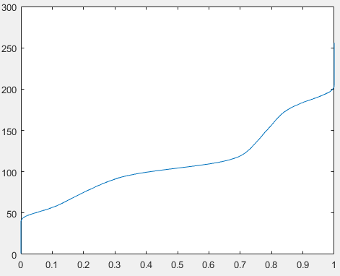
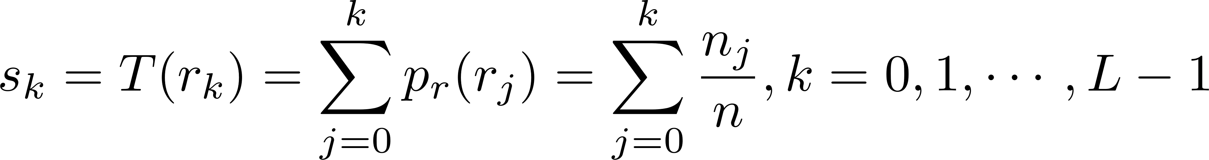
直方图均衡化
3.3 直方图处理
满足以上条件的一个重要的直方图均衡化的灰度变换函数为
根据该方程可以由原图像的各像素灰度值直接得到直方图均衡化后图像各灰度
原始图象灰度r的累积分布函数（CDF）
均匀分布的随机变量
对于数字图象：

Slide 31
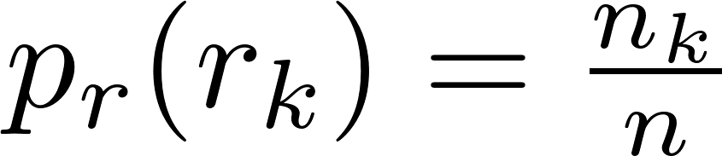
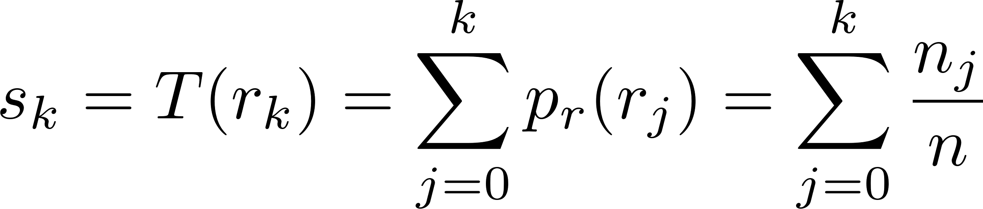
直方图均衡化
3.3 直方图处理
直方图均衡化处理的计算步骤如下：
(1)统计原始图象的直方图
是输入图象灰度级；
(2)计算直方图累积分布曲线
(3)用累积分布函数作变换函数计算图像变换后的灰度级
四舍五入

Slide 32
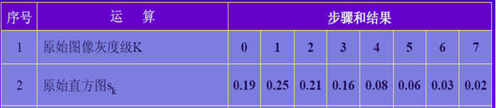
直方图均衡化实例
3.3 直方图处理
例 直方图均衡化
(1)统计原始图象的直方图
对64×64的图像,L=8,图像中各灰度级的像素数目为:
K (灰度级) | n_{k} | k (灰度级) | n_{k}
0 | 790 | 4 | 329
1 | 1023 | 5 | 245
2 | 850 | 6 | 122
3 | 656 | 7 | 81
p_{r}

Slide 33
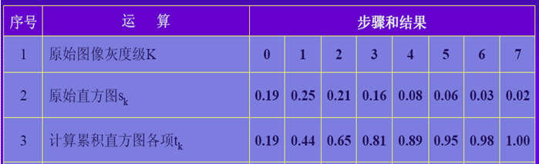
3.3 直方图处理
第三章、空间域图像增强
例 直方图均衡化
(2)计算直方图累积分布函数
p_{r}
s_{k}

Slide 34

3.3 直方图处理
第三章、空间域图像增强
例 直方图均衡化
(3)用累积分布函数作变换函数进行图像灰度变换

Slide 35

3.3 直方图处理
第三章、空间域图像增强

Slide 36

3.3 直方图处理
第三章、空间域图像增强
例 直方图均衡化
小结：1）因为直方图是近似的概率密度函数，所以用离散灰度级进
行变换时很少得到完全平坦的结果；
2）变换后灰度级减少，即出现灰度“简并”现象，造成一些
灰度层次的损失。

Slide 37
3.3 直方图处理
第三章、空间域图像增强
练习：
对8×8的图像,灰度级L=8，对其进行直方图均衡

Slide 38
图像的直方图均衡化计算过程列表
修改原始图像
0
8
0.125
0.125
1
8
0.125
1
0
0.0
0.125
1
0.0
2
0
0.0
0.125
1
0.0
3
0
0.0
0.125
1
0.0
4
31
0.484
0.125+0.484=0.609
4
31
0.484
5
16
0.25
0.609+0.25=0.859
6
16
0.25
6
8
0.125
0.859+0.125=0.984
7
9
0.125+0.016=0.141
7
1
0.016
0.984+0.016=1
7
0.141

Slide 39
输入图像数据
均衡化后的输出图像数据

Slide 40
附录：MATLAB命令
直方图均衡化
histeq
功能：用柱状图均衡化增强对比
语法： J = histeq(I)
imhist(I,n)计算和显示灰度图象I的直方图，n为指定的灰度级数目，默认值为256
例:I = imread('pout.tif');
figure(1)；subplot(211);imshow(I);subplot(212);imhist(I);
[J,T] = histeq(I);
figure(2);subplot(211);imshow(J);subplot(212);imhist(J);
figure(3);plot([0:255]/255,T);

Slide 41




直方图均衡化
如果不用MATLAB的histeq(),如何来实现直方图的均衡？
转移函数变化曲线

Slide 42




直方图规定化
3.3 直方图处理
直方图均衡化的缺陷：不能用于交互方式的图象增强应用，因为直方图均衡化只能产生唯一一个结果。
恒定值直方图近似
希望通过一个指定的函数（如高斯函数）或用交互图形产生一个特定的直方图。根据这个直方图确定一个灰度级变换T(r),使由T产生的新图象的直方图符合指定的直方图
加标记的MRI

Slide 43


直方图规定化
3.3 直方图处理
目的：
将原始图象的直方图转换为期望的直方图的形状
直方图规定化 :运用均衡化原理的基础
算法思想：
设: { } 是原图象的灰度级,
{ } 是符合指定直方图结果图象的灰度级
目标：找到一个灰度级变换函数 T ,使：

Slide 44





直方图规定化
3.3 直方图处理
算法思路：
已知: 为原图的灰度密度函数（直方图），
为希望得到的灰度密度函数（直方图）
①分别对 ， 作直方图均衡化处理则有：
经上述变换后的灰度 s 及 v，其密度函数是相同的均匀密度，由于s和v都是经直方图均衡化后的结果，且 ,所以

Slide 45



直方图规定化
3.3 直方图处理
②求G变换的逆变换
③根据均衡化的概念，由于 s=v ,
④建立的 联系,有：

Slide 46
直方图规定化
3.3 直方图处理
例：
p_{r}
s_{k}
S(k)_{fin}=int[(L-1-0)s_{k}+0.5]
r_{k}
s_{k}

Slide 47


直方图规定化
3.3 直方图处理

Slide 48
3.3.2直方图匹配
均衡
所以最后结果：

Slide 49



Slide 50

原始图像
例3.9
直方图规定化处理
直方图均衡处理

Slide 51

局部直方图处理
3.3 直方图处理
有时需要对图像小区域细节的局部增强.解决的办法就是在图像中每一个像素的邻域中,根据灰度级分布设计变换函数.然后利用前面介绍的技术来进行局部增强.
步骤:
①定义一个方形或矩形的区域(邻域),该区域的中心位置在某个像素点
②计算该邻域的直方图,利用前面介绍的技术来得到变换函数.
③使用该变换函数来映射该区域的中心象素的灰度;
④把该区域的中心从一个像素移动至另一像素.重复②~④
(a)原图 (b)全局均衡化的结果 (c) 对每一个像素用7×7邻域局部增强均衡化的结果

Slide 52




在图像增强中使用直方图统计
3.3 直方图处理
灰度均值：对平均灰度的一种度量；
灰度方差（标准差）：对平均对比度的一种度量；
全局灰度均值：
全局灰度方差：
局部灰度均值：
局部灰度标准差：

Slide 53


在图像增强中使用直方图统计
3.3 直方图处理
目的：
增强暗区域，尽可能保持亮区域不变。
步骤：
①判断一个区域 是暗区域还是亮区域；
②判断一个区域 的对比度是否需要处理（增强）；
③限定能接受的最低对比度值，避免增强标准差为0的恒定区域；

Slide 54


在图像增强中使用直方图统计法
3.3 直方图处理
增强的方法总结：（非线性处理方法）
其中：
--- 处原灰度值
--- 处现灰度值

Slide 55
3.4 空间滤波基础
图像的平滑、锐化都是利用掩模操作来完成的。通过掩模操作实现一种邻域运算，待处理像素点的结果由邻域的图像像素以及相应的与邻域有相同维数的子图像得到。这些子图像被称为滤波器、掩模、核、模板或窗口；
掩模运算的数学含义是卷积（或互相关）运算；
掩模子图像中的值是系数值，而不是灰度值；

Slide 56

3.4 空间滤波基础

Slide 57

3.4 空间滤波基础
一般来说，在 的图像 上，用 大小的滤波器掩模进行线性滤波由下式给出：
其中 a=(m-1)/2且b=(n-1)/2， 掩模长与宽都为奇数。
为得到一幅完整的经过滤波处理的图像，必须对x=0,1,2,…,M-1和y=0,1,2,…,N-1依次应用公式。
简化表达形式：
3×3的掩模：
3×3的滤波掩模

Slide 58
用途：用于模糊处理和减少噪声。
3.5 空间平滑滤波器
典型的随机噪声由灰度级的急剧变化组成；
平滑处理降低了图像的“尖锐”变化；
“负面效应”：图像边缘模糊化；（图像边缘也由灰度级的急剧变化组成）

Slide 59


3.5.1 平滑线性滤波器
3.5 空间平滑滤波器
用包含在滤波掩模邻域内的像素的平均灰度值去代替每个像素点的值。又叫：均值滤波器
盒滤波器
加权平均滤波器
两个3×3平滑滤波器掩模

Slide 60




3.5.1 平滑线性滤波器
3.5 空间平滑滤波器
一幅M×N的图像经过m×n的加权均值滤波器滤波的过程可由下式给出：
其中 ，
为小窗口的系数总和

Slide 61
3.5.1 平滑线性滤波器
3.5 空间平滑滤波器
例3.13

Slide 62


3.5.1 平滑线性滤波器
3.5 空间平滑滤波器
模板尺寸对过滤器效果的影响
模板尺寸越大，图像越模糊，图像细节丢越多
平滑空域滤波的缺点和问题
如果图像处理的目的是去除噪音，那么，平滑滤波在去除噪声的同时也钝化了图像的边和尖锐的细节
3x3模板
9x9模板

Slide 63


3.5.1 平滑线性滤波器
3.5 空间平滑滤波器
图像的邻域平均法
(a)原始图像
(b)邻域平均后的结果

Slide 64
3.5.2 统计排序滤波器
3.5 空间平滑滤波器
一种非线性滤波器,它的响应基于图像滤波器包围的图像区域中像素的排序,然后由统计排序结果决定的值代替中心像素的值. 最常见的是中值滤波器 。
中值滤波器
算法：先将掩模内欲求的像素及其领域的像素值排序（升序或降序），确定出中值,并将中值赋予该像素点.
主要功能：使拥有不同灰度的点看起来更接近于它的邻近值。
主要用途：去除“椒盐”噪声

Slide 65


3.5.2 统计排序滤波器
3.5 空间平滑滤波器
中值滤波器：
中值滤波的原理
用模板区域内像素的中值，作为结果值
R=mid{ |k = 1,2,…,9}
强迫突出的亮点（暗点）更象它周围的值，以消除孤立的亮点（暗点）

Slide 66

3.5.2 统计排序滤波器
3.5 空间平滑滤波器
二维中值滤波可由下式表示：
式中：A为窗口；{ }为一维数据序列。
二维中值滤波的窗口形状和尺寸对滤波效果影响较大，不同的图像内容和不同的应用要求，往往采用不同的窗口尺寸。
常用的二维中值滤波窗口主要为方形。窗口尺寸一般先用3×3，再取5×5逐渐增大，直到滤波效果满意为止。
窗口大小则以不超过图像中最小有效物体的尺寸为宜。如果图像中点、线、尖角细节较多，则不宜采用中值滤波。

Slide 67
3.5.2 统计排序滤波器
3.5 空间平滑滤波器
中值滤波器算法：
中值滤波算法的实现
将模板区域内的像素排序，求出中值。
例如：3×3的模板，第5大的是中值，
5×5的模板，第13大的是中值，
7×7的模板，第25大的是中值，
9×9的模板，第41大的是中值。
对于同值像素，连续排列。
如（10,15,20,20,20,20,20,25,100）
中值滤波算法的特点
在去除噪音的同时，可以比较好地保留边的锐度和图像细节

Slide 68



3.5.2 统计排序滤波器
3.5 空间平滑滤波器
中值滤波示意图：例3.14
(a)原始图像
(b)3×3均值去噪
(c)3×3中值去噪

Slide 69
3.6 空间锐化滤波器
锐化处理的目的：是突出图像中的细节或者增强被模糊了的细节.
锐化处理可以用空间微分来完成.
我们最感兴趣的是微分算子在①恒定灰度区域(平坦段)、②突变的开头与结尾(阶梯与斜坡突变)以及③沿着灰度级斜坡处的特性。
对于一阶微分必须保证：
平坦段微分值为零
在灰度阶梯或斜坡的起点处微分值非零
沿着斜坡面微分值非零
对于二阶微分必须保证:
在平坦区微分值为零
在灰度阶梯或斜坡的起始点处微分值非零
沿着斜坡面微分值为零

Slide 70

3.6 空间锐化滤波器
由于我们处理的是数字量,最大灰度级的变化是有限的,变换发生的最短距离是在两个相邻像素之间.
用差分定义一元函数 一阶微分:
就是从连续函数的定义里，把$Δx$变为1
用差分定义一元函数的二阶微分:

Slide 71

3.6 空间锐化滤波器
一阶微分和二阶微分的区别:
(1)一阶微分处理通常会产生较宽的边缘
(2)二阶微分处理对细节有较强的响应,如细线和孤立点
(3)一阶微分处理一般对灰度阶梯有较强的响应
(4)二阶微分处理对灰度级阶梯变化产生双响应
(5)二阶微分在图像中灰度值变化相似时,对线的响应要比对阶梯强,且点比线强.
大多数应用中,对图像增强来说.二阶微分处理比一阶微分好,因为形成细节的能力强. 而一阶微分处理主要用于提取边缘.
突变开始点
突变结束点
图像带
一阶微分
二阶微分

Slide 72
3.6.2 拉普拉斯算子
3.6 空间锐化滤波器
基于二阶微分的图像增强 —— 拉普拉斯算子
二元图像函数f(x,y)的拉普拉斯变换定义为：
Nabla 算子_百度百科 (baidu.com)
离散方式：
x方向
y方向
故二维拉普拉斯数字实现由以上两个分量相加：

Slide 73



3.6 空间锐化滤波器
公式(3.6-6)所对应的掩模
和(d)其他两种拉普拉斯的实现
微分掩模的所有系数之和为0保证了灰度恒定区域的响应为0（微分算子要求的）
扩展的拉普拉斯掩模，包括了对角线邻域

Slide 74

3.6.2 拉普拉斯算子
3.6 空间锐化滤波器
拉普拉斯微分算子强调图像中灰度的突变,弱化灰度慢变化的区域。这将产生一幅把浅灰色边线、突变点叠加到暗背景中的图像。

Slide 75
3.6.2 拉普拉斯算子
3.6 空间锐化滤波器
将原始图像和拉普拉斯图像叠加在一起的简单方法可以保护拉普拉斯锐化处理的效果，同时又能复原背景信息。因此拉普拉斯算子用于图像增强的基本方法如下:
注意拉普拉斯定义时的符号

Slide 76



3.6.2 拉普拉斯算子
3.6 空间锐化滤波器
例3.15
Laplace掩模

Slide 77

3.6.2 拉普拉斯算子
3.6 空间锐化滤波器
实际运用时，叠加过程可以简化为:
包含了对角线邻域的掩模
可以用右侧的掩模
一次扫描来实现

Slide 78

3.6.2 拉普拉斯算子
3.6 空间锐化滤波器
(a)合成拉普拉斯掩模;
(b)第二种合成掩模;
(c) 扫描电子显微镜图像;
(d)和(e)分别为用(a)和
(b)掩模滤波的结果
结论：
包含了对角线领域的
掩模产生更微小的、更
锐化的结果。

Slide 79
3.6.3 反锐化掩蔽与高频提升滤波处理
3.6 空间锐化滤波器
长期以来在出版业中使用的图像锐化是将图像模糊形式从原始图像中去除.称为反锐化掩蔽. 反锐化掩蔽的基本算法如下:
会使 的低频成分损失很多,而高频成分较完整地被保留下来.

Slide 80
3.6.3 反锐化掩蔽与高频提升滤波处理
3.6 空间锐化滤波器
可用简单局部平均法求得,邻域取3×3,掩模为
取k=9，的掩模为

Slide 81



3.6.3 反锐化掩蔽与高频提升滤波处理
3.6 空间锐化滤波器
(a)
(b)
(c)
(a)The original image
(b)The blurred image of (a)
(c)The result of (a) subtracted by (b)

Slide 82
3.6.3 反锐化掩蔽与高频提升滤波处理
3.6 空间锐化滤波器
反锐化掩蔽的进一步普遍形式称为高频提升滤波，定义如下：

Slide 83

3.6.3 反锐化掩蔽与高频提升滤波处理
3.6 空间锐化滤波器
主要用途：输入图像太暗时，通过不同的提升系数，在锐化的同时，使图像的平均灰度增加

Slide 84

3.6.3 反锐化掩蔽与高频提升滤波处理
3.6 空间锐化滤波器
例3.13
原始图像
A=0
A=1
A=1.7
(a)
(b)
(c)
(d)

Slide 85

3.6.4 基于一阶微分的图像增强—— 梯度算子
3.6 空间锐化滤波器
实际运算时使用的数字梯度:

Slide 86


3.6.4 基于一阶微分的图像增强—— 梯度算子
3.6 空间锐化滤波器
Sobel梯度算子：
Sobel梯度算子:
使用权重2的目的：突出中心点的作用以达到平滑的目的。
梯度算子经常用于工业检测、辅助人工检测缺陷，或者是更为通用的自动检测的预处理。

Slide 87

微分算子小结：
3.6 空间锐化滤波器
一阶微分算子（梯度算子）能用来：①突出小缺陷；②去除慢变化背景；
二阶微分算子（Laplace算子)能用来：①增强灰度突变处的对比度；
用于边缘增强的梯度处理
隐形眼镜的光学图像
Sobel梯度处理的结果

Slide 88





3.7 混合空间增强法
拉普拉斯滤波
中值滤波
(a)+(b)

Slide 89





3.7 混合空间增强法
Smoothing with average filter
Sobel of (a)
Power-law transforming
(a)+(g)

Slide 90


3.7 混合空间增强法
结果对比：

Slide 91
空域滤波小结
空域滤波器
空域过滤处理的基本概念
使用空域模板进行的图像处理，被称为空域滤波。模板本身被称为空域滤波器
空域滤波器的分类
数字形态分类
高通
线性过滤器
低通
带通
空域过滤器
最大值
非线性过滤器
最小值
中值

Slide 92
空域滤波小结
线性滤波器的定义
线性滤波器是线性系统和频域滤波概念在空域的自然延伸。其特征是结果像素值的计算由下列公式定义：
其中：
是模板的系数
是被计算像素及其邻域像素的值

Slide 93
空域滤波小结
主要线性空域滤波器
平滑滤波器
主要用途：钝化图像、去除噪音
锐化滤波器
主要用途：边缘增强、边缘提取
带通滤波器
主要用途：删除特定频率、增强中很少用

Slide 94
空域滤波小结
非线性过滤器的定义
使用模板进行结果像素值的计算，结果值直接取决于像素邻域的值，而不使用乘积和的计算
主要非线性滤波器
中值滤波
主要用途：钝化图像、去除噪音
计算公式：
最大值滤波
主要用途：寻找最亮点
计算公式：
最小值滤波
主要用途：寻找最暗点
计算公式：

